Slide 1
情報試験対策アプリの作成
発表者 14番 下川原 祐太
17番 出堀 迅
担当教員 石舘 勝好
Notes:
これから、情報試験対策アプリの作成について14番下川原祐太と17番出堀迅が発表を始めます
※発表時間15分

Slide 2
1. はじめに
現在配信されている情報処理試験対策アプリは、既存の過去問を解いていくアプリが多いのが特徴である。
そこで私たちは単語の暗記と練習問題の両方を行え、単語の登録・編集を自分で行い練習問題の作成も自分で登録した単語のデータから問題を作るアプリの開発をする。

Slide 3
2. 開発環境
本アプリはAndroid4.0以上のスマホ、タブレットに対応している。
表１ 開発環境
OS | Windows7
IDE | Android studio
言語 | Java8
SDK | Android SDK
JDK | JDK1.8.0_92
デバック用端末 | Android ver 5.1.1

Slide 4
3.1 アプリの内容
基本情報処理試験、情報セキュリティマネジメントに対応
単語の登録・編集・削除を行う
単語の登録はスマホからの入力で行う コピー&ペーストを使用できる
登録した単語はCSVファイルとして保存
登録済みの単語を単語帳として表示
登録済みの単語で練習問題を解く

Slide 5
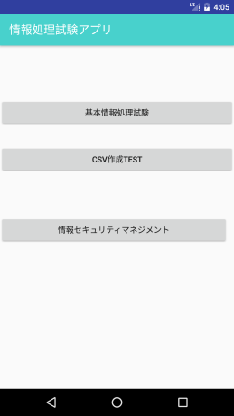
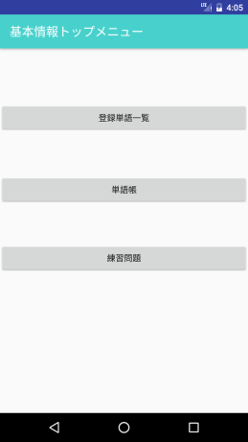
3.2画面レイアウト
トップ画面
資格メニュー

Slide 6
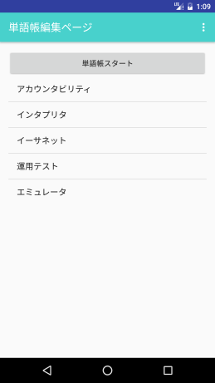
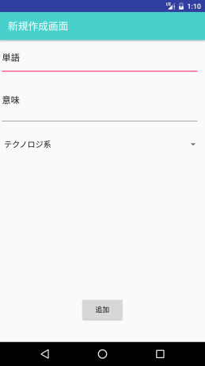
画面レイアウト
単語一覧
単語新規登録

Slide 7
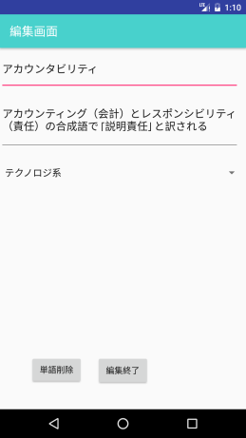
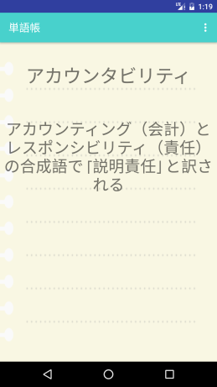
画面レイアウト
単語編集
単語帳

Slide 8
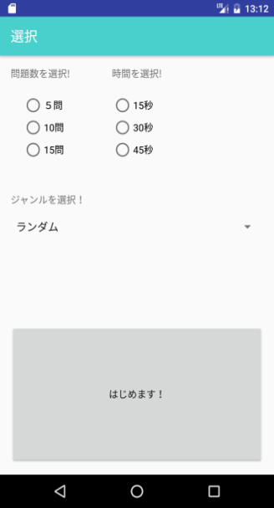
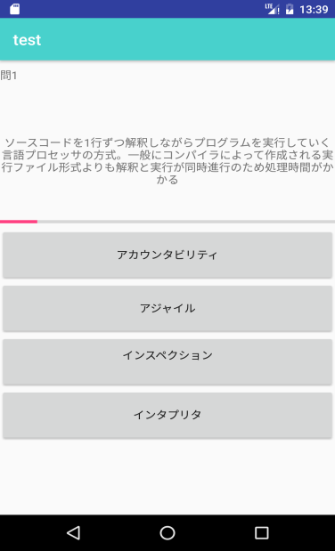
画面レイアウト
練習問題トップ
４択出題画面

Slide 9
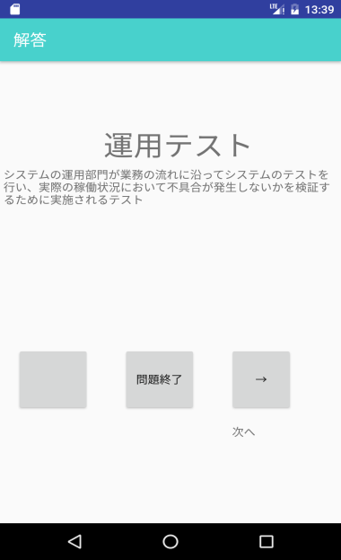
画面レイアウト
結果画面

Slide 10
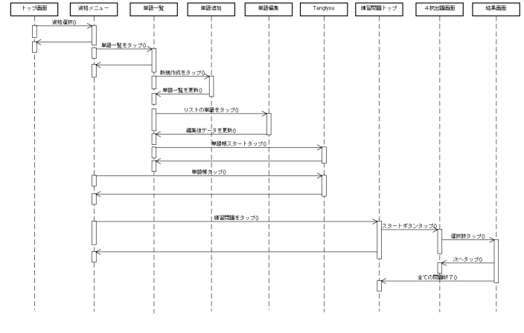
3.3アプリの流れ

Slide 11
3.4単語の管理
アプリ起動時にCSVファイルを作成し、そのファイルを上書きしていくことで単語を登録・編集していく。
データを呼び出すときは自作クラスでCSVファイルの各列ごとにArrayList型のフィールドを用意しアプリ初期化時にCSVファイルから読み込む.

Slide 12
3.4単語管理イメージ
フィールドは必要に応じて追加
CSVファイル
NO,単語,意味,分野 1,アカウンタビリティ,アカウンティング・・・,ストラテジ系 2,インタプリタ,ソースコードを・・・,テクノロジ系 ： ：
NO
単語
意味
分野
1
アカウンタビリティ
アカウンティング・・・
ストラテジ系
2
テクノロジ系
インタプリタ
ソースコードを・・・
：
:
：
：
：
:
：
：

Slide 13
3.5各クラスについて
TopActivity :アプリ起動時のトップ画面。資格の 選択
Shikakumenu : 資格選択後の画面。単語一覧・ 単語帳・練習問題へ画面遷移
MainActivity : 登録済みの単語一覧を表示。単 語の新規登録や編集画面へ遷移
addData : 単語の新規登録画面
editdata : 登録された単語の編集

Slide 14
各クラスについて
Tangotyou : 登録されている単語を単語帳のように 表示。スワイプで次の単語へ。単語を 検索することでその単語のページへと ぶこともできる。
Select_time : 練習問題トップ画面。問題数、回答 時間、ジャンルの選択をし、ボタン タップで問題がスタートする。

Slide 15
各クラスについて
Test : ４択形式の問題を出題。
タイムバーの表示。
問題文には意味、選択肢には単語を 表示。
Result :正解の単語と意味を表示。
        正解なら○、不正解なら×を表示。

Slide 16
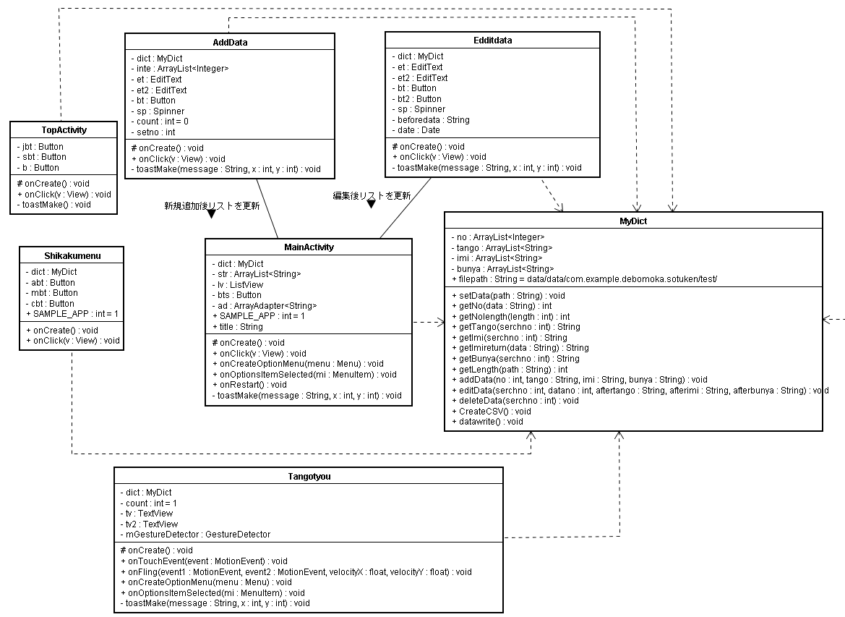
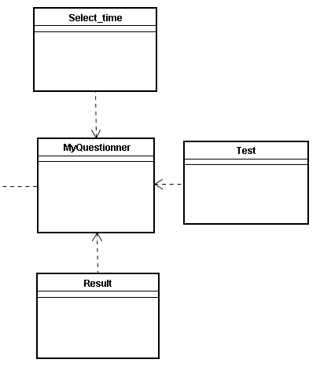
クラス図

Slide 17
3.6MyDict・MyQuestionnerクラス
MyDict
単語を管理するクラス。
ほかのクラスでMyDictクラスのget・set等のメソッドを呼び出すことで単語の登録・編集・削除が容易に行える。
コンストラクタで単語のデータを管理するArrayList配列を用意する。
アプリ起動時・終了時にCSVファイルを読み書きする。

Slide 18
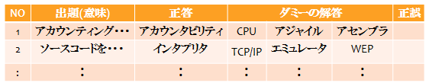
MyDict・MyQuestionnerクラス
MyQuestionner
出題する問題表を作成するクラス。MyDictに登録されているデータから問題用紙のようなものを作成する。
練習問題トップ画面で選択された出題パターンをもとに下図のような問題の表を作る。
出題表イメージ

Slide 19
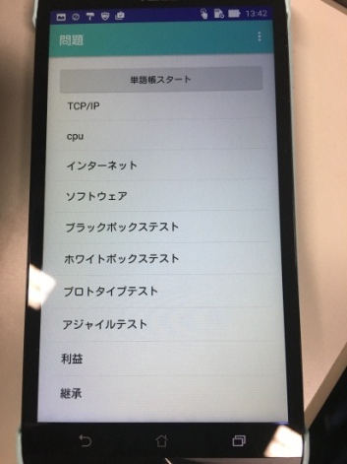
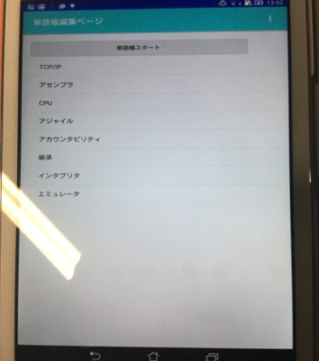
4.進捗状況
実装済み機能
単語の管理(登録・編集)
単語帳の表示
出題パターンの選択
４択の出題
未実装の機能
単語の削除
回答後の結果画面
スマートフォン(左)、タブレット(右)での動作画像

Slide 20
5. 今後の予定
問題出題機能の完成、レイアウトを決める、細部の機能の調整が主な課題となっている。
問題の出題方法が今はランダムで４択の選択肢が被らないように表示しているが、分野を指定したりある程度の規則性をもってランダムに出題できるようにするなどの拡張性を持っているので機能を増やしていきたい。

Slide 21
ご清聴ありがとうございました。
Notes:
ご成長おめでとうございます

